Slide 1
САД
От праславянского cadъ – садить, сидеть, сесть
От древнеиндийского sādás – езда верхом, сидение
Англ. Garden, нем. Garten – от индоевропейского
gharto – охватывать

Slide 2
САД – РАЙ – ЭДЕМ – ПАРАДИЗ
ЭДЕМ – согласно Библии, место первоначального обитания людей (от. древнееврейского и древнеарабского – наслаждение)
ПАРАДИЗ – от. древнегреческого «отовсюду огороженное место», англ. Paradise
РАЙСКИЙ САД – сад – место отсчёта человеческого пути.
Любой сад связан с представлением о Рае.

Slide 3
Джон Стенхоуп «Воды Леты на равнинах Элизиума» (в Древней Греции место, где обитают души блаженных)

Slide 4
Альбрехт Дюрер «Изгнание из Рая»

Slide 5
Из какой эпохи до нас дошло первое изображение сада?

Slide 6
Египет Роспись гробницы наместника дельты Нила, 1350 г. до н.э. «Построил дом, вырыл бассейн и посадил деревья» (надпись на гробнице чиновника)

Slide 7
Рамсес III: «Я заставил плодоносить все деревья и растения на земле, чтобы люди могли сидеть в тени»

Slide 8
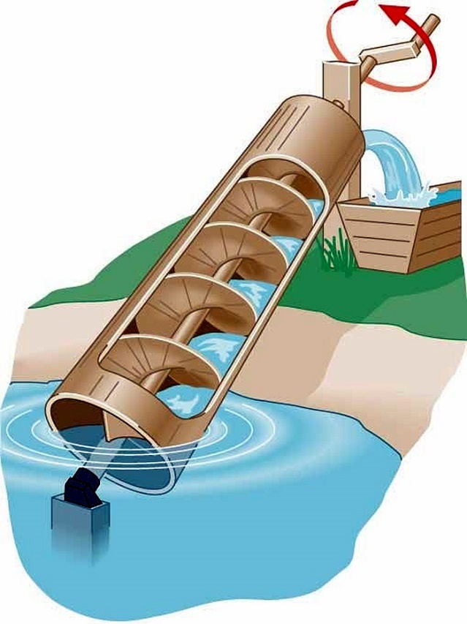
ШАДУР (журавль) «Он беден, у него нет тени»

Slide 9
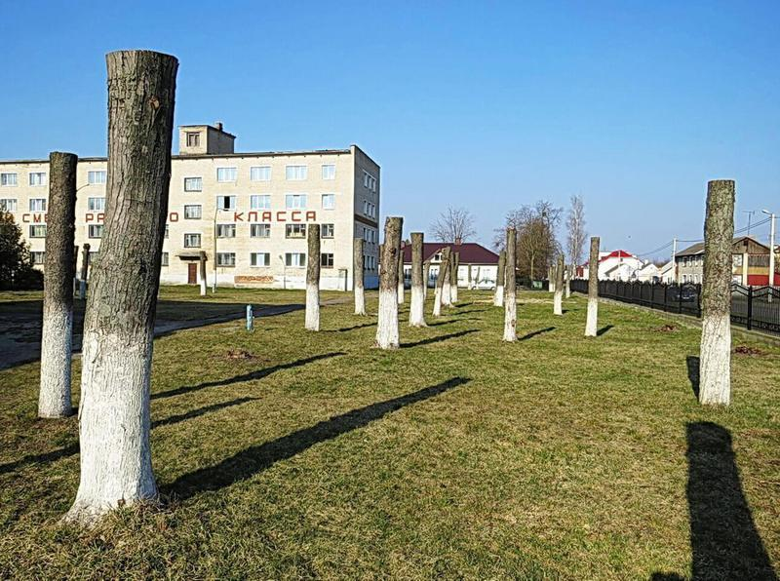
САД – ДЕРЕВЬЯ – ТЕНЬ – ПТИЦЫ

Slide 10
Берлин, 2019 г. Номерки на деревьях, для анализа их аварийного состояния.

Slide 11
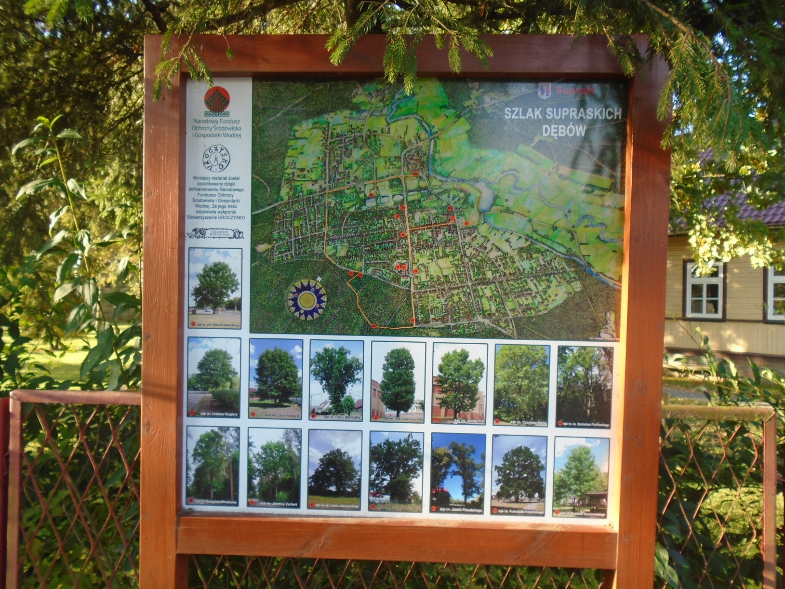
Супрасль, 2017 г. «Путь супрасльских дубов»

Slide 12
Какой из самых древних садов сохранился до нашего времени?

Slide 13
Древняя Месопотамия – Сады Семирамиды (многоярусные сады, которые Навуходоносор II создал для своей жены из Мидии)

Slide 14
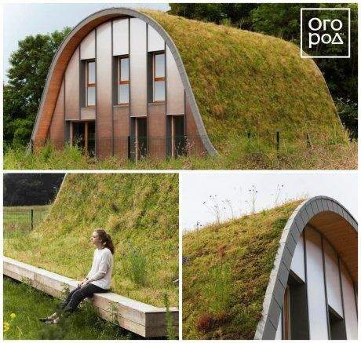
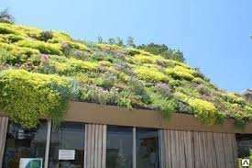
САД на крыше

Slide 15
Какой из самых древних садов сохранился до нашего времени?

Slide 16
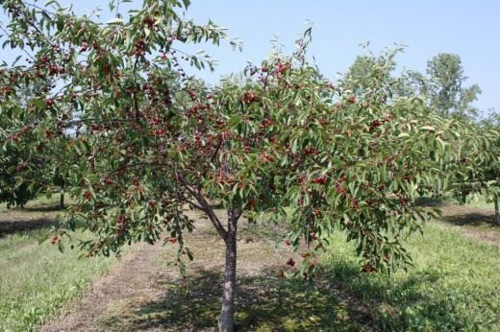
В Беларуси начало выращивания плодовых деревьев датируется находкой косточки вишни в слое, относящемся к началу XIII в.
Вишня впервые была привезена из Персии и привита в Древнем Риме римским садоводом Лукуллой.

Slide 17
Когда появились сады-школы и что это такое?

Slide 18
Платоновская академия (гимнасий) в аллеях общественного сада, посвящённого герою Академу.

Slide 19
Основным методом обучения в Академии была диалектика – диалог в роще за стенами Афин.

Slide 20
ГИМНАСИЙ (др. греч. гимнас – обнаженный) – место, где древнегреческие юноши обучались физическим упражнениям и грамоте.
ПЛАТОНОВСКАЯ АКАДЕМИЯ – гимнасий в аллеях общественного сада в Афинах.
ЛИКЕЙ – гимнасий, который располагался на востоке Афин за городской стеной. Ранее здесь располагались храмы Аполлона Ликейского, «убийцы волков». Здесь учил Сократ. В 335 г. до н. э. здесь появляется школа Аристотеля.
Учеников Аристотеля прозвали «те, кто прогуливаются возле Ликея», «перипатетики» – оттого, что учитель любил рассуждать и обучать, прогуливаясь.
ПЕДАГОГ – в Древней Греции (др.-греч. «ведущий ребёнка») – раб, уходу которого в афинских семействах поручались мальчики с семилетнего возраста. В обязанности педагога входила охрана воспитанника от физических и нравственных опасностей, а до поступления мальчика в школу – и элементарное обучение грамоте.

Slide 21
Какая роль была у сада в Средние века?

Slide 22
Верхне-рейнский мастер, 1410 г.

Slide 23
САД – воплощение потерянного рая. Яблоня – символ грехопадения, вишня –небесной радости, земляника –справедливости, гвоздика – чистой любви.

Slide 24
Аптекарский огород

Slide 25
Царское ли это дело – САД?

Slide 26
Карл Великий в 812 году издал указ, какие растения должны произрастать в саду. В перечне было указано 60 видов. Сын Людовика II, Король Неаполя и Сицилии был любителем виноградорства и именно он сделал многое для акклиматизации во Франции новых растений, в том числе шелковицы и муската. Существует парадный портрет английского короля Карла II c ананасом из его оранжереи.
Людовик XIV…
Петр I…
Радзивилл Сиротка…

Slide 27
Что такое культурный ландшафт и относится ли к нему САД?

Slide 28
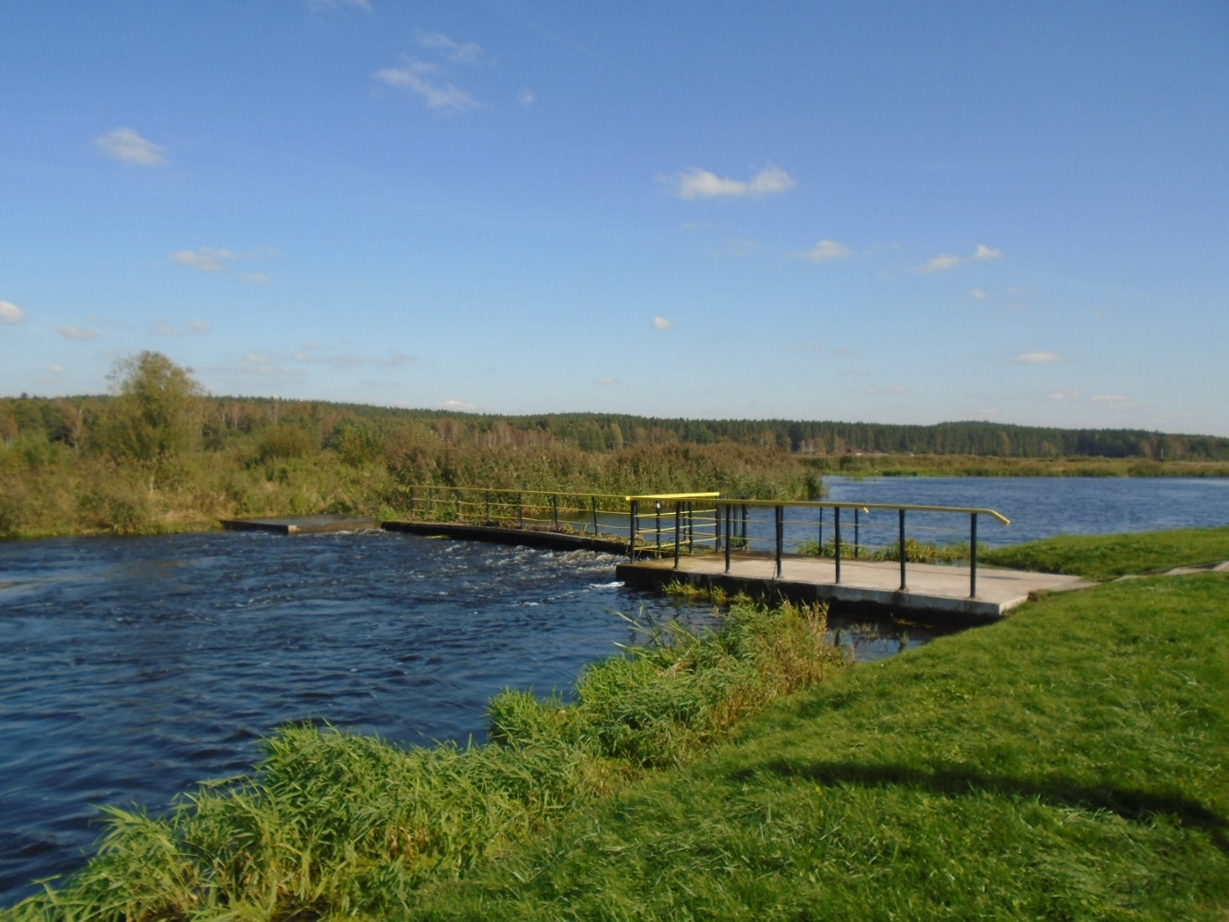
САД – СВЕТ – ЗВУК – АРОМАТ

Slide 29
САД КАК КУЛЬТУРНЫЙ ЛАНДШАФТ (взаимодействие культуры и природы) термин ввёл немецкий географ Карл Зауэр в начале 20 века

